Slide 1
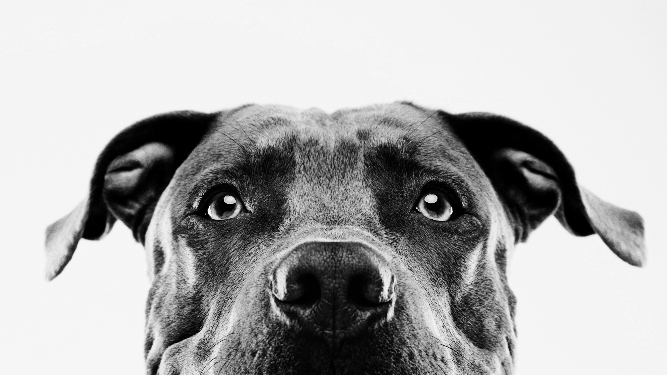
Kvalifikācijas Darbs Web patversme
Mārtiņš Dāvis Bernhards
D4-1
Rīga, 2021

Slide 2
Uzdevuma nostādne
Izveidot mājaslapu, kas domāta patversmēm, to darbiniekiem un lietotājiem.
Lietotājs:
Var iegūt informāciju par patversmēm,
apskatīt dzīvniekus,
nosūtīt ziņu par kādu no dzīvniekiem,
Lasīt darbinieku izveidotos rakstus rakstus
Darbinieks:
Pievieno, labo un izdzēš rakstus, patversmes un dzīvniekus
Administrators:
kontrolē pār visu mājaslapu, manipulācija ar datiem
Redz lietotāju darbības un objektu vēsturi

Slide 3



Izmantotās tehnoloģijas
Tehnoloģijas:
ASP.NET Core (Web aplikācija)
Razor Pages un MVC
MySQL Datubāze
NuGet paplašinājumi: AutoMapper, TinyMCE, Pomelo, Identity
Valodas:
C#
JavaScript
HTML
CSS

Slide 4
Paveiktais
Reģistrācija, kontrole pār savu profilu
Iespēja pievienot, dzēst un rediģēt patversmes, dzīvniekus, rakstus
Rakstīt rakstus un aprakstus ar html rediģētāju
Kā lietotājam apskatīt informāciju, to filtrēt
Reģistrējoties nosūtīt ziņu patversmei par kādu no dzīvniekiem
Administrātora kontroles: mainīt lietotāja lomu, dzēst lietotāju, mainīt pieejamās krāsas, sugas
Atļaujas piekļūt lapai atkarībā no lietotāja lomas

Slide 5

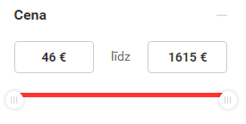
Plānotais
Labāka administratora kontrole pāri lietotājiem
Ziņu saņemšana par dzīvniekiem mājaslapā
Filtru uzlabošana
Patversmju adreses ar Google Maps
Loggera izveide, objektu vēstures saglabāšana
Reģistrēšanas uzlabošana (2 soļu autentifikācija, reģistrācija ar facebook, twitter, u.c.)
Vispārīgi dizaina uzlabojumi
Validācijas uzlabošana
Draudzīgs dizains uz telefona
Modeļu loģiska sadalīšana
Sīku kļūdu izlabošana

Slide 6
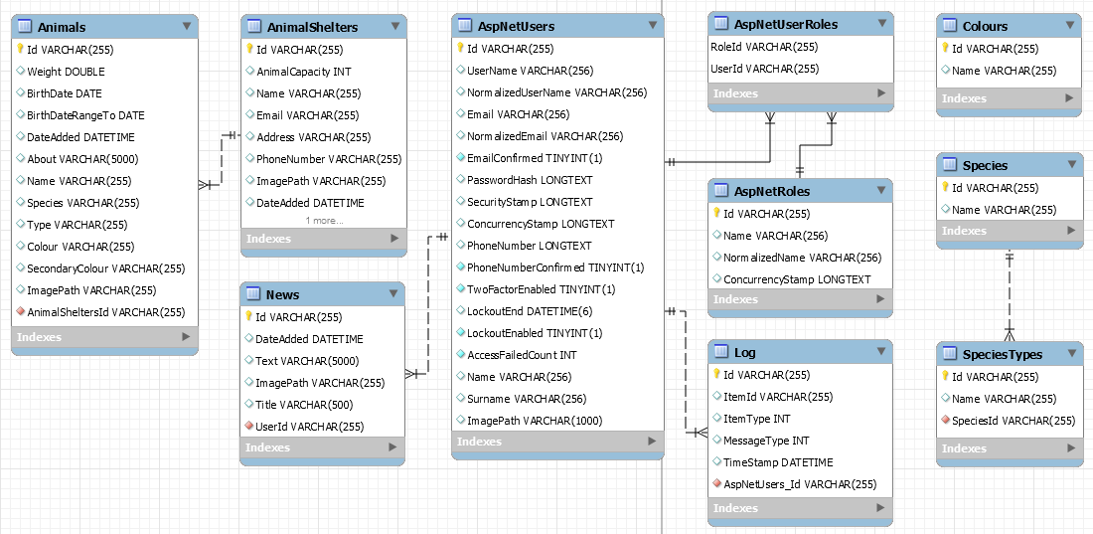
Datubāze

Slide 7
SecinājumI
Pēdējos 2 mēnešus mēģinu vismaz stundu dienā pavadīt pie šī darba, tāpēc daudz jau paveikts, bet daudz vel jāizdara, lai būtu ar to apmierināts.
Šī darba laikā esmu ļoti daudz iemācijies par ASP.NET, tāpēc nākotnē būs vieglāk izveidot līdzīgu programmu.
Daudz esmu iemācijies, bet daudz vel nē. Visvairāk grūtības ir frontend un jāuzlabo savas zināšanas JS, HTML un CSS.

Slide 8
Paldies Par uzmanību!

